Slide 1
Scratchを使ってプログラミングを楽しく学ぼう！ ⑤変数を学ぼう
スクラッチ
Scratchは MITメディア・ラボのライフロング・キンダーガーテン・グループによって開発されました。詳しくは http://scratch.mit.edu をご参照ください。

Slide 2
今回の内容
前回の復習をしてみよう
ネコを少しずつ動かしてみよう
変数について学ぼう
変数を使ってみよう
問題を解いてみよう

Slide 3
前回の復習をしてみよう

Slide 4
前回の内容
前回は条件文と構造化プログラミングについて学んだね。
条件文には「もし～なら」と「もし～なら、でなければ」ブロックがあったね!
それでは少し前回の復習をしてみよう。

Slide 5
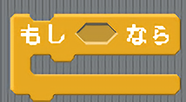
もし～なら(条件)
「もし～なら」は
もし (あることがおきたら) (～しなさい)
という意味です。例えば、
もし(雨が降ったら) (傘を持っていきなさい)
というように考えればよいです。

Slide 6
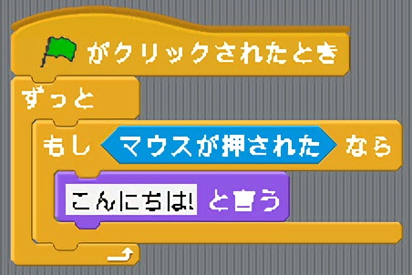

もし～なら(条件)
もしマウスが押されたら「こんにちは！」と言うスクリプトを作ってみよう

Slide 7
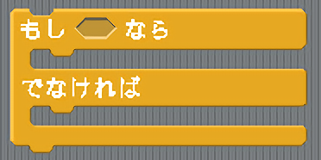
もし～なら、でなければ (条件)
「もし～なら、でなければ」は
もし(あることがおきたら) (～しなさい)
でなければ (～をしなさい)
ということを意味しています。例えば、
もし(雨が降ったら) (傘を持っていきなさい)
でなければ(傘を持たずにいきなさい)
というように考えればよいです。

Slide 8
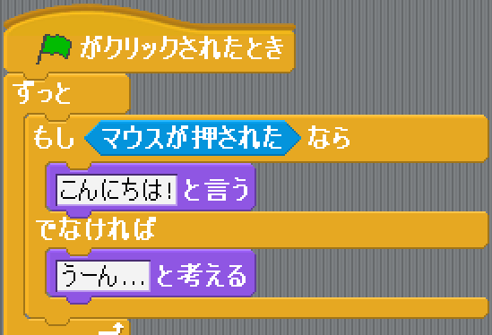
もし～なら、でなければ (条件)
もしマウスが押されたら、ステージの端（はし）に触れるまでネコが10歩ずつ動くスクリプトを作ってみよう

Slide 9
構造化プログラミング
こうぞうか
プログラムはこの3つの組み合わせで作ることができます。
順次：書いた順番に実行される
反復：くりかえし（～回くりかえす）
分岐：条件分岐（もし～なら）

Slide 10
プログラミングしてみよう

Slide 11
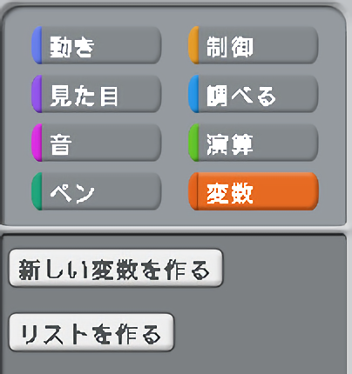
変数
スクラッチでプログラムを作るとき役に立つものがあります。変数というものです。

Slide 12
変数ってなんだろう？
変数は好きな数や文字を1つだけ入れることができる箱だと思えばいいです。
変数は1つだけ数や文字を入れることができますが、新しいものを入れるとそれまでに入っていたものが消えてしまいます。

Slide 13
変数は何に使われてるの？
皆さんゲームをやったことがあると思います。
例えば変数はゲームの制限時間やキャラクターのHP（体力）などに使われています。
それでは実際に変数を使ってみよう。

Slide 14
変数の使い方
「新しい変数を作る」をクリック
クリック

Slide 15
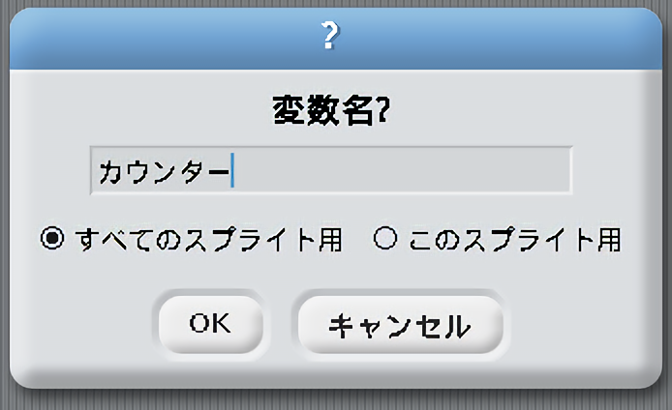
変数の使い方
変数名を決めて「OK」をクリック
今回は「カウンター」と入力する

Slide 16
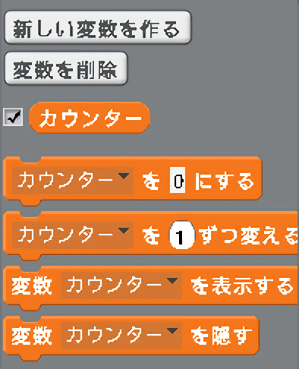
変数の使い方
OKをクリックしたら図の命令ブロックがあらわれます。
例を作って使い方をおぼえよう！

Slide 17
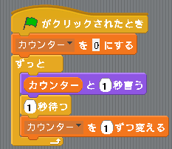
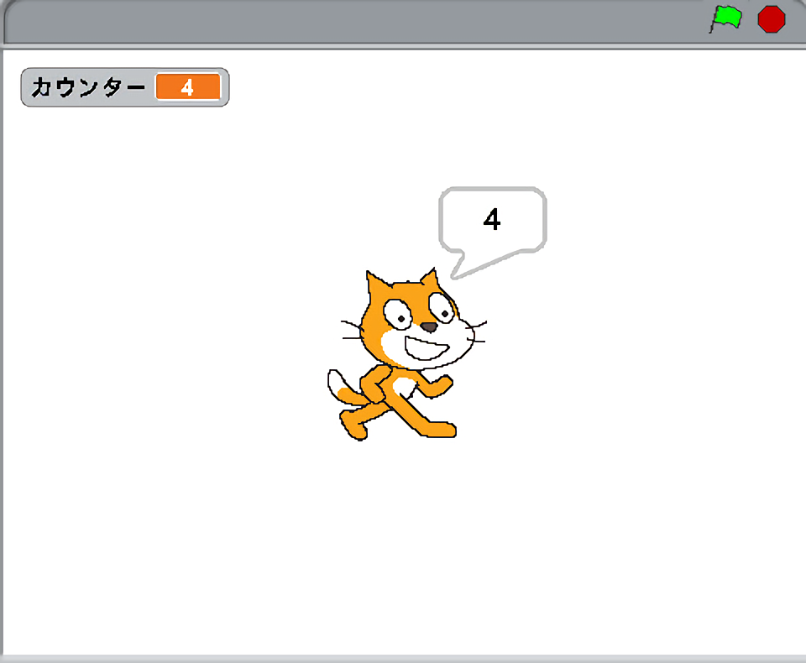
変数を使ってみよう
1秒おきに数が1ずつ増える
作成するスクリプト
実行結果

Slide 18
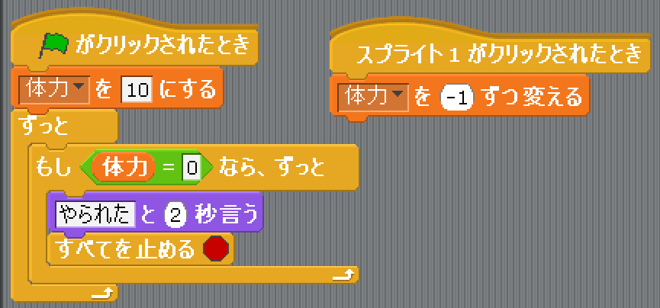
変数を使ってみよう
ネコを10回クリックしたら「やられた」と言うスクリプトを作ってみよう。

Slide 19
変数を使ってみよう
ネコが10秒間ステージを往復するスクリプトを作ってみよう
まずはネコがステージを往復するスクリプトを作ろう
次にステージのスクリプトエリアに切り替えて制限時間のスクリプトを作ろう

Slide 20
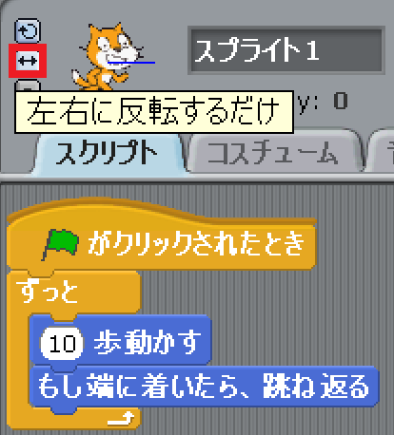
変数を使ってみよう
ネコがステージを往復するスクリプト
クリック

Slide 21
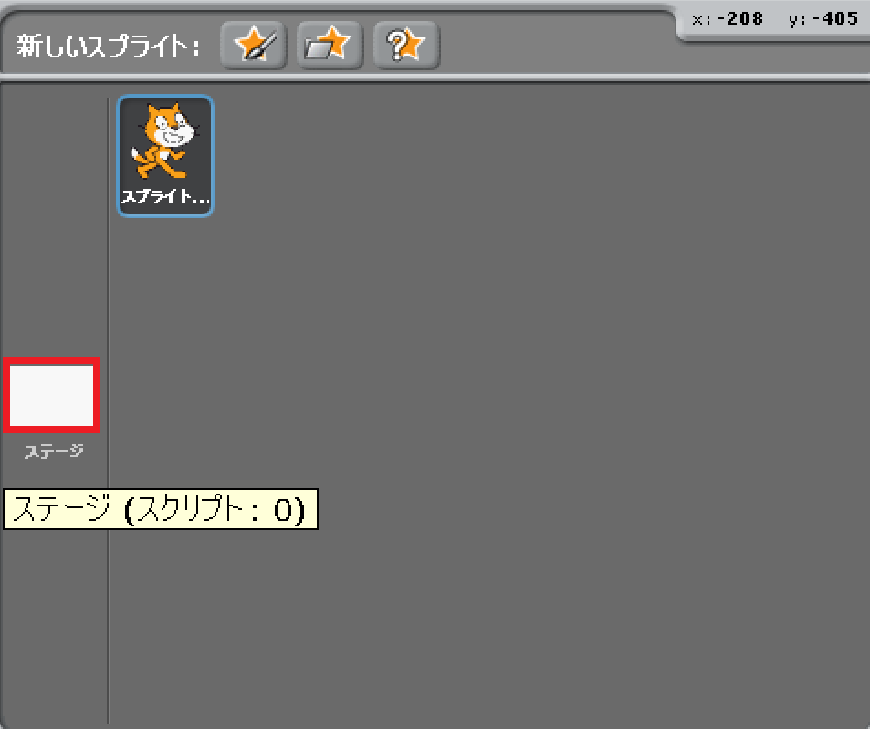
変数を使ってみよう
ステージのスクリプトエリアに切り替えよう
切り替えができたら次のページを見てみよう
クリックして切り替え

Slide 22
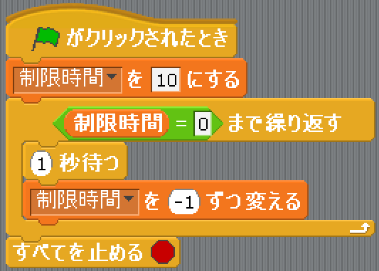
変数を使ってみよう
制限時間のスクリプト

Slide 23
変数を使ってみよう
なんでステージのスクリプトエリアに切り替えてからスクリプトを作ったの??
理由は制限時間はネコの動きに関係ないからだよ。
これからネコの動きに関係のないスクリプトはステージのスクリプトエリアに切り替えてから作るようにしよう。

Slide 24
Scratchのライセンス
Scratchは、「クリエイティブコモンズ 表示-継承」ライセンスです。
https://creativecommons.org/licenses/by-sa/2.0/jp/

Slide 25
このスライドの作者
八戸工業大学工学部システム情報工学科
平成29年度小久保温研究室所属
蛯澤秀光、安達勇希

